Slide 1

Feature Shrinkage Pyramid for
Camouflaged Object Detection
with Transformers
Zhou Huang, Hang Dai, Tian-Zhu Xiang, Shuo Wang, Huai-Xin Chen, Jie Qin, Huan Xiong
汇报人：孙世宇
汇报时间：2023-12-01

Slide 2
01
PART ONE
研究背景

Slide 3
研究背景
近年来，Vision Transformer(ViT) 在各种视觉应用中取得了显着的突破，可以通过自注意力操作有效地对远程依赖关系进行建模，从而克服了基于 CNN 的模型的缺点。而这些基于Transformer的模型要么采用Transformer作为特征解码的网络组件，要么直接用现成的ViT作为特征编码的主干网络。这样就会有两个问题。
1）Transformer主干的局部特征建模效果较差。研究者们认为全局上下文和局部特征在 COD 任务中都起着至关重要的作用。然而，研究者们观察到大多数基于Transformer的方法都缺乏局部区域内信息交换的局部性机制。
2)解码器特征聚合的局限性。现有的解码器通常直接聚合具有显着信息差异的特征（例如，具有丰富细节的低级特征和具有语义的高级特征），这往往丢弃一些不明显但有价值的线索或引入噪声，导致预测不准确。这对于从微弱的线索中识别伪装对象的任务来说是一个很大的打击。
为此，本文提出了一种新的基于Transformer的特征收缩金字塔网络FSPNet(Feature Shrinkage Pyramid Network)，

Slide 4
02
PART TWO
相关工作

Slide 5
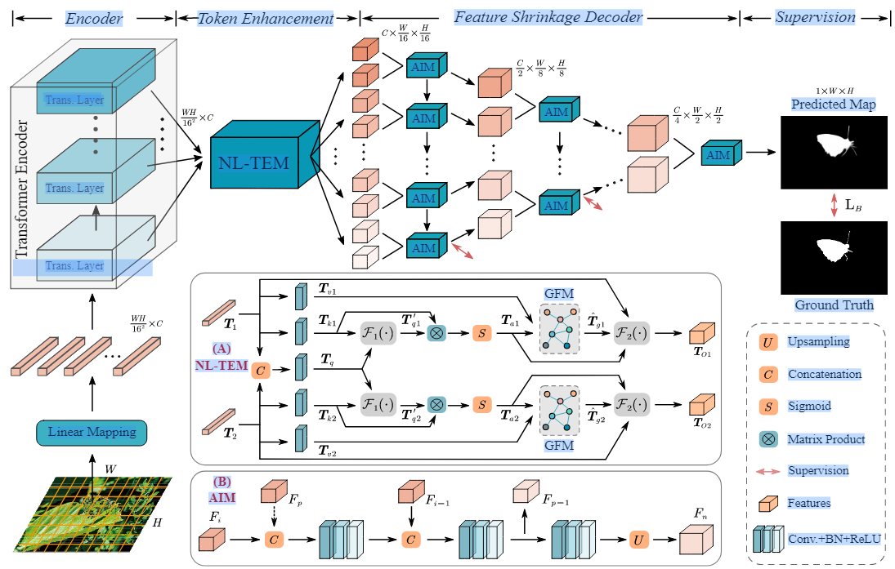
网络模型
主要组件包括Vision Transformer Encoder、非局部令牌增强模块(Non-Local Token Enhancement Module,NL-TEM)和特征收缩解码器 (Feature Shrinkage Decoder,FSD)。
[1]Zhou Huang, Hang Dai, Tian-Zhu Xiang, Shuo Wang, Huai-Xin Chen, Jie Qin, Huan Xiong, "Feature Shrinkage Pyramid for Camouflaged Object Detection with Transformers," in CVPR 2023

Slide 6
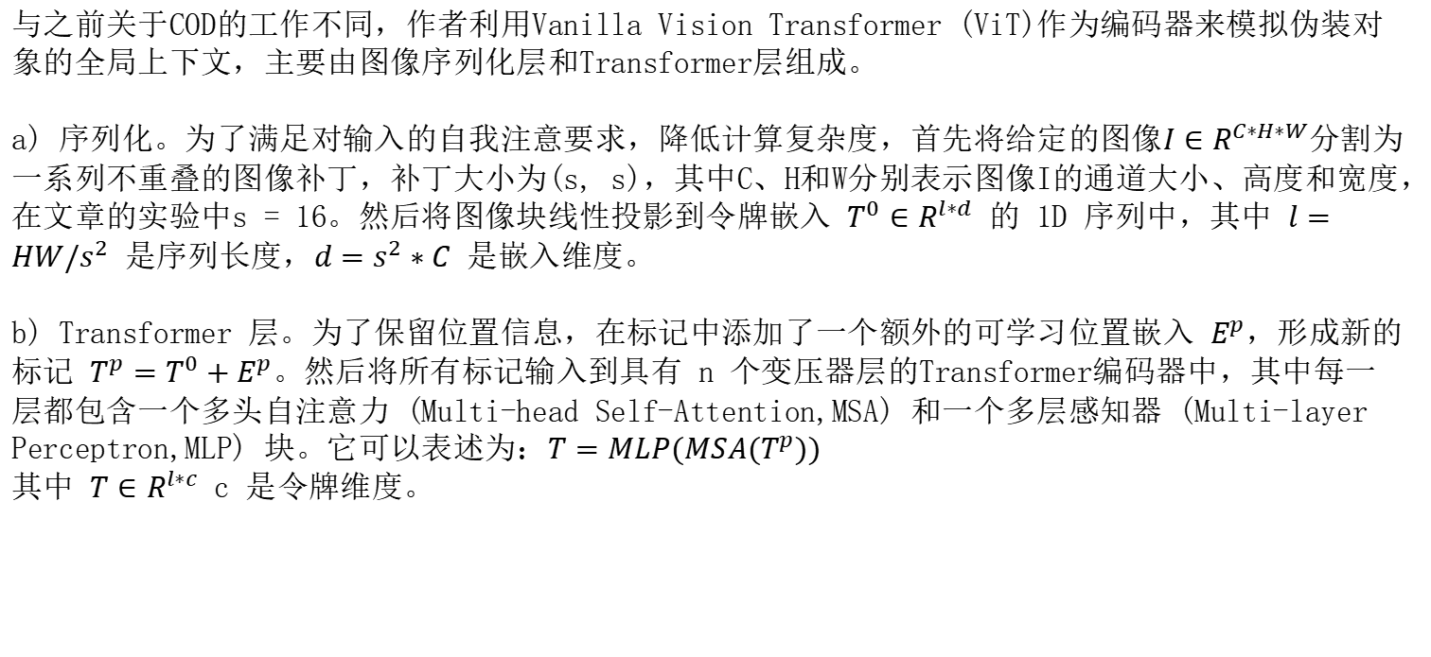
Transformer Encoder
与之前关于COD的工作不同，作者利用Vanilla Vision Transformer (ViT)作为编码器来模拟伪装对象的全局上下文，主要由图像序列化层和Transformer层组成。
a) 序列化。为了满足对输入的自我注意要求，降低计算复杂度，首先将给定的图像$I∈R^{C∗H∗W}$分割为一系列不重叠的图像补丁，补丁大小为(s, s)，其中C、H和W分别表示图像I的通道大小、高度和宽度，在文章的实验中s = 16。然后将图像块线性投影到令牌嵌入 $T^{0}∈R^{l∗d}$ 的 1D 序列中，其中 $l=HW/s^{2}$ 是序列长度，$d=s^{2}∗C$ 是嵌入维度。
b) Transformer 层。为了保留位置信息，在标记中添加了一个额外的可学习位置嵌入 $E^{p}$，形成新的标记 $T^{p}=T^{0}+E^{p}$。然后将所有标记输入到具有 n 个变压器层的Transformer编码器中，其中每一层都包含一个多头自注意力 (Multi-head Self-Attention,MSA) 和一个多层感知器 (Multi-layer Perceptron,MLP) 块。它可以表述为：$T=MLP(MSA(T^{p}))$
其中 $T∈R^{l∗c}$ c 是令牌维度。
[1]
[1]Zhou Huang, Hang Dai, Tian-Zhu Xiang, Shuo Wang, Huai-Xin Chen, Jie Qin, Huan Xiong, "Feature Shrinkage Pyramid for Camouflaged Object Detection with Transformers," in CVPR 2023

Slide 7
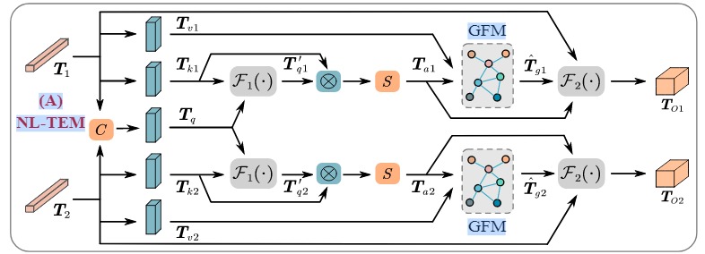
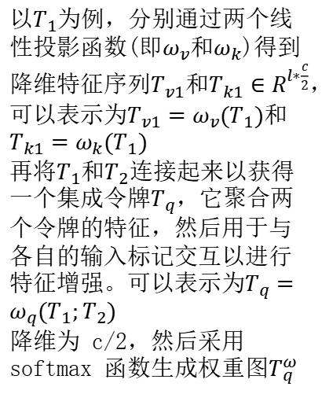
Non-local Token Enhancement Module(NL-TEM)
众所周知，Transformer拥有着强大的全局上下文建模能力，但是在局部信息交换上，它的性能并不理想。此外，伪装目标总是与背景或者噪声物体共享非常相似的外观信息，而低阶的关系很难区分细微的差异。所以作者设计了一个非局部令牌增强模块(NL-TEM)。如下图所示：
以$T_{1}$为例，分别通过两个线性投影函数(即$ω_{v}$和$ω_{k}$)得到降维特征序列$T_{v1}$和$T_{k1}∈R^{l∗\frac{c}{2}}$，可以表示为$T_{v1}=ω_{v}(T_{1})$和$T_{k1}=ω_{k}(T_{1})$
再将$T_{1}$和$T_{2}$连接起来以获得一个集成令牌$T_{q}$，它聚合两个令牌的特征，然后用于与各自的输入标记交互以进行特征增强。可以表示为$T_{q}=ω_{q}(T_{1};T_{2})$
降维为 c/2，然后采用 softmax 函数生成权重图$T_{q}^{ω}$
[1]
[1]Zhou Huang, Hang Dai, Tian-Zhu Xiang, Shuo Wang, Huai-Xin Chen, Jie Qin, Huan Xiong, "Feature Shrinkage Pyramid for Camouflaged Object Detection with Transformers," in CVPR 2023

Slide 8
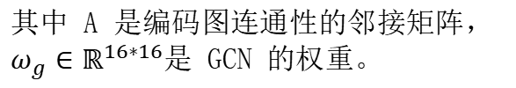
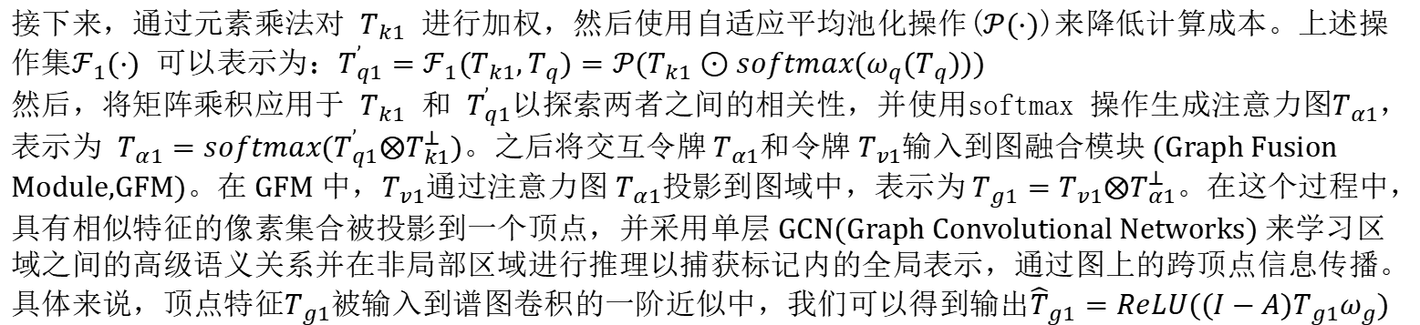
Non-local Token Enhancement Module(NL-TEM)
接下来，通过元素乘法对 $T_{k1}$ 进行加权，然后使用自适应平均池化操作($𝒫(·)$)来降低计算成本。上述操作集$ℱ_{1}(·)$ 可以表示为：$T_{q1}^{’}=ℱ_{1}(T_{k1},T_{q})=𝒫(T_{k1}⊙softmax(ω_{q}(T_{q})))$
然后，将矩阵乘积应用于 $T_{k1}$ 和 $T_{q1}^{’}$以探索两者之间的相关性，并使用softmax 操作生成注意力图$T_{α1}$，表示为 $T_{α1}=softmax(T_{q1}^{’}⨂T_{k1}^{⊥})$。之后将交互令牌 $T_{α1}$和令牌 $T_{v1}$输入到图融合模块 (Graph Fusion Module,GFM)。在 GFM 中，$T_{v1}$通过注意力图 $T_{α1}$投影到图域中，表示为 $T_{g1}=T_{v1}⨂T_{α1}^{⊥}$。在这个过程中，具有相似特征的像素集合被投影到一个顶点，并采用单层 GCN(Graph Convolutional Networks) 来学习区域之间的高级语义关系并在非局部区域进行推理以捕获标记内的全局表示，通过图上的跨顶点信息传播。具体来说，顶点特征$T_{g1}$被输入到谱图卷积的一阶近似中，我们可以得到输出${\hat{T}}_{g1}=ReLU((I−A)T_{g1}ω_{g})$
其中 A 是编码图连通性的邻接矩阵，$ω_{g}∈ℝ^{16∗16}$是 GCN 的权重。
[1]
[1]Zhou Huang, Hang Dai, Tian-Zhu Xiang, Shuo Wang, Huai-Xin Chen, Jie Qin, Huan Xiong, "Feature Shrinkage Pyramid for Camouflaged Object Detection with Transformers," in CVPR 2023

Slide 9
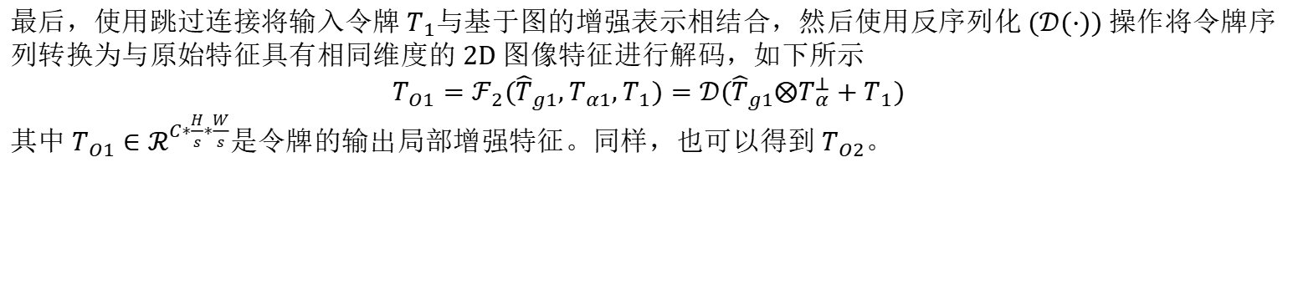
Non-local Token Enhancement Module(NL-TEM)
最后，使用跳过连接将输入令牌 $T_{1}$与基于图的增强表示相结合，然后使用反序列化 ($𝒟$(·)) 操作将令牌序列转换为与原始特征具有相同维度的 2D 图像特征进行解码，如下所示
$$T_{O1}=ℱ_{2}({\hat{T}}_{g1},T_{α1},T_{1})=𝒟({\hat{T}}_{g1}⨂T_{α}^{⊥}+T_{1})$$
其中 $T_{O1}∈ℛ^{C∗\frac{H}{s}∗\frac{W}{s}}$是令牌的输出局部增强特征。同样，也可以得到 $T_{O2}$。
[1]
[1]Zhou Huang, Hang Dai, Tian-Zhu Xiang, Shuo Wang, Huai-Xin Chen, Jie Qin, Huan Xiong, "Feature Shrinkage Pyramid for Camouflaged Object Detection with Transformers," in CVPR 2023

Slide 10
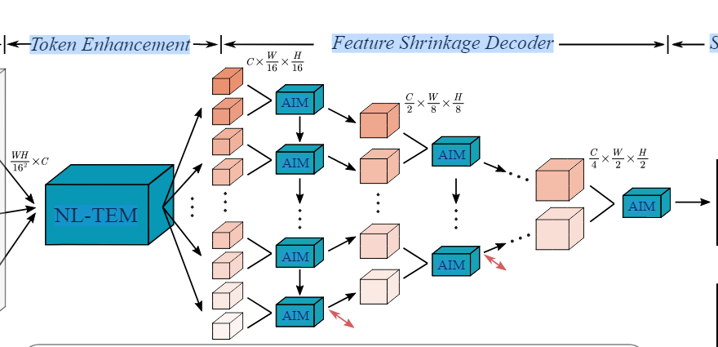
Feature Shrinkage Decoder(FSD)
常见的解码器（例如U型解码器），通常直接聚合具有明显不一致的特征，例如具有丰富细节的低级特征和具有语义的高级特征，这很容易引入噪声并丢失微妙但有价值的线索。这对于从不显眼的线索中识别伪装对象的任务非常不友好。为此，作者设计了一个特征收缩解码器 (FSD)，它使用分层收缩金字塔架构逐步聚合成对中的相邻特征，以积累更不易察觉的有效线索。此外，在 FSD 解码器中，作者提出了一个相邻交互模块 (Adjacent Interaction Module,AIM)，该模块可以交互并且合并当前相邻特征对和前一个 AIM 输出的聚合特征，并将当前聚合的特征传递给下一层和下一个 AIM。
[1]
[1]Zhou Huang, Hang Dai, Tian-Zhu Xiang, Shuo Wang, Huai-Xin Chen, Jie Qin, Huan Xiong, "Feature Shrinkage Pyramid for Camouflaged Object Detection with Transformers," in CVPR 2023

Slide 11
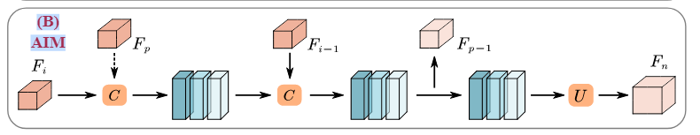
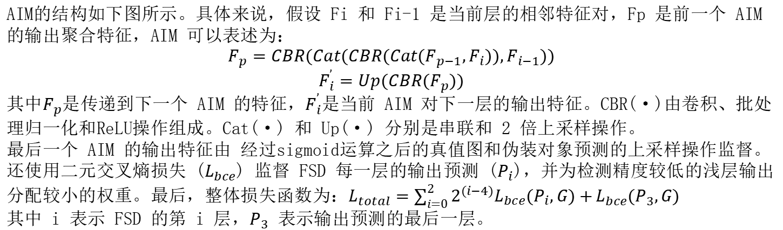
Adjacent Interaction Module(AIM)
AIM的结构如下图所示。具体来说，假设 Fi 和 Fi-1 是当前层的相邻特征对，Fp 是前一个 AIM 的输出聚合特征，AIM 可以表述为：
$$F_{p}=CBR(Cat(CBR(Cat(F_{p−1},F_{i})),F_{i−1}))$$
$$F_{i}^{’}=Up(CBR(F_{p}))$$
其中$F_{p}$是传递到下一个 AIM 的特征，$F_{i}^{’}$是当前 AIM 对下一层的输出特征。CBR(·)由卷积、批处理归一化和ReLU操作组成。Cat(·) 和 Up(·) 分别是串联和 2 倍上采样操作。
最后一个 AIM 的输出特征由 经过sigmoid运算之后的真值图和伪装对象预测的上采样操作监督。
还使用二元交叉熵损失 ($L_{bce}$) 监督 FSD 每一层的输出预测 ($P_{i}$)，并为检测精度较低的浅层输出分配较小的权重。最后，整体损失函数为：$L_{total}=\sum_{i=0}^{2}{2^{(i−4)}L_{bce}(P_{i},G)+}L_{bce}(P_{3},G)$
其中 i 表示 FSD 的第 i 层，$P_{3}$ 表示输出预测的最后一层。
[1]
[1]Zhou Huang, Hang Dai, Tian-Zhu Xiang, Shuo Wang, Huai-Xin Chen, Jie Qin, Huan Xiong, "Feature Shrinkage Pyramid for Camouflaged Object Detection with Transformers," in CVPR 2023

Slide 12
实验设置
&
结果分析
03
PART THREE

Slide 13
实验设置
所提出的模型由 PyTorch 实现。采用DeiT策略预训练的ViT的基本版本作为Transformer编码器。其他模块是随机初始化的。采用随机翻转来增强训练数据。所有输入图像的大小都调整为384×384。使用Adam作为优化器，学习率初始化为1e-4，然后每50个epoch缩小10个。在配备 8 个 NVIDIA Tesla V100 GPU 的工作站上，批量大小为 2 的 200 个 epoch 的完整训练过程大约需要 8 小时。
数据集：CAMO, COD10K, NC4K。
评估指标：采用六个著名的评估指标，包括 S-measure、加权 F-measure、平均 F-measure、平均 E-measure, max E-measure和平均绝对误差 (M)。

Slide 14
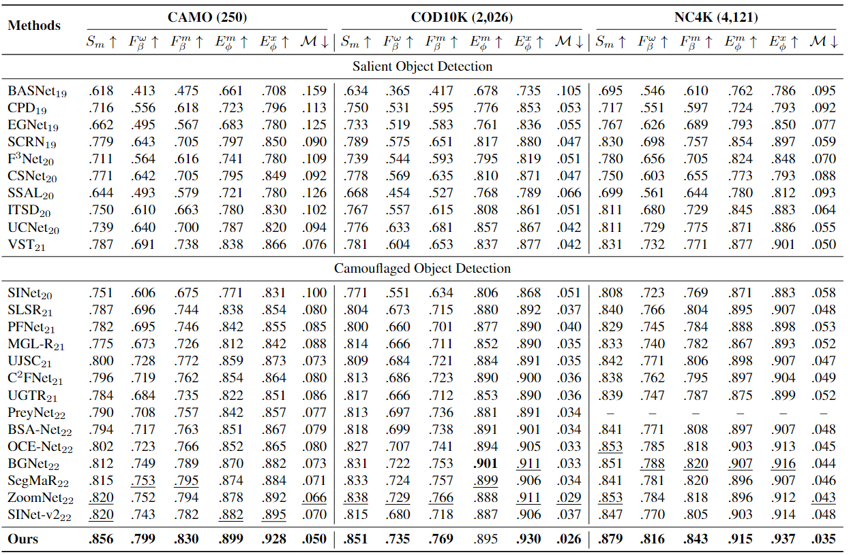
结果分析与对比
[1]
[1]Zhou Huang, Hang Dai, Tian-Zhu Xiang, Shuo Wang, Huai-Xin Chen, Jie Qin, Huan Xiong, "Feature Shrinkage Pyramid for Camouflaged Object Detection with Transformers," in CVPR 2023

Slide 15
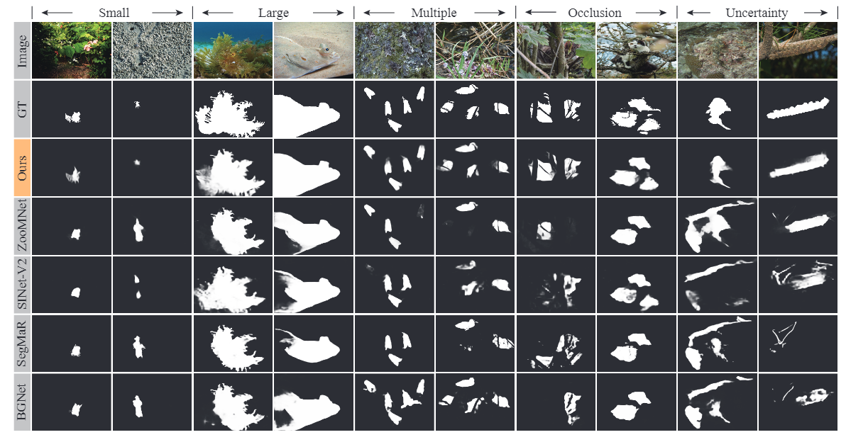
结果分析与对比
[1]
[1]Zhou Huang, Hang Dai, Tian-Zhu Xiang, Shuo Wang, Huai-Xin Chen, Jie Qin, Huan Xiong, "Feature Shrinkage Pyramid for Camouflaged Object Detection with Transformers," in CVPR 2023

Slide 16
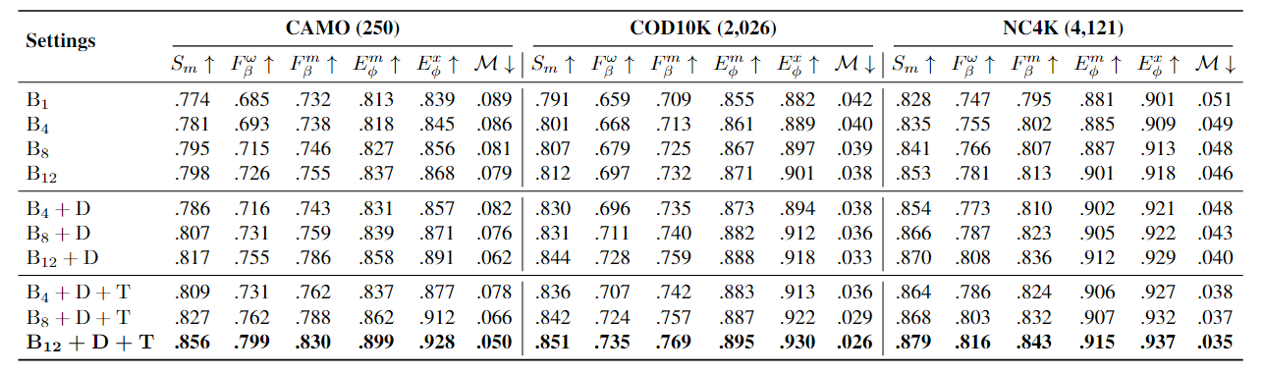
结果分析与对比
消融实验
[1]
[1]Zhou Huang, Hang Dai, Tian-Zhu Xiang, Shuo Wang, Huai-Xin Chen, Jie Qin, Huan Xiong, "Feature Shrinkage Pyramid for Camouflaged Object Detection with Transformers," in CVPR 2023

Slide 17
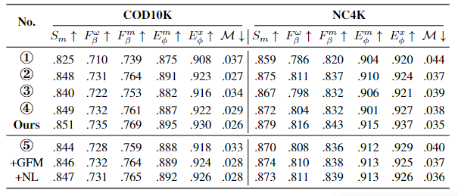
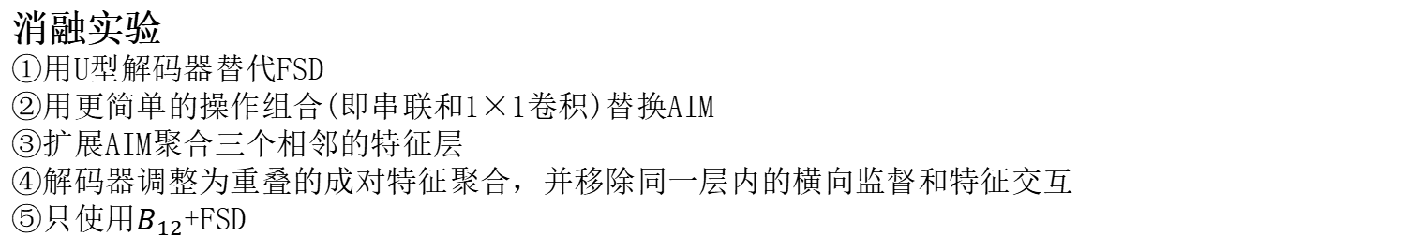
结果分析与对比
消融实验
①用U型解码器替代FSD
②用更简单的操作组合(即串联和1×1卷积)替换AIM
③扩展AIM聚合三个相邻的特征层
④解码器调整为重叠的成对特征聚合，并移除同一层内的横向监督和特征交互
⑤只使用$B_{12}$+FSD
[1]
[1]Zhou Huang, Hang Dai, Tian-Zhu Xiang, Shuo Wang, Huai-Xin Chen, Jie Qin, Huan Xiong, "Feature Shrinkage Pyramid for Camouflaged Object Detection with Transformers," in CVPR 2023

Slide 18
04
PART FOUR
总结

Slide 19
总结
考虑到现有的COD方法存在两个问题，即基于Transformer的模型的有效局部性建模和解码器中特征聚合的局限性，本文提出了一种新的基于Transformer的特征收缩金字塔网络(FSPNet)，该网络包含一个非局部令牌增强模块(NL-TEM)和一个具有相邻交互模块(AIM)的特征收缩解码器(FSD)。该模型可以通过渐进收缩分层聚合局部增强相邻特征，从而尽可能地整合微妙但有效的局部和全局线索，以实现准确和完整的伪装对象检测。大量的对比实验和消融研究表明，在三个广泛使用的COD基准数据集上，所提出的FSPNet的性能优于24种尖端方法。

Slide 20
汇报完毕，感谢聆听
汇报人：孙世宇
汇报时间：2023-12-01

